Slide 1
לאומיות ומדינות לאום

Slide 2
מה זה בעצם לאום?
לאום זו קבוצה שיש לה מאפיינים משותפים , ויש לה מדינה ריבונית או אוטונמיה במדינה ריבונית-או שהיא שואפת לכך.

Slide 3
האם כל קבוצה שיש לה יסודות משותפים (כמו שפה דת והיסטוריה) היא לאום?..

Slide 4
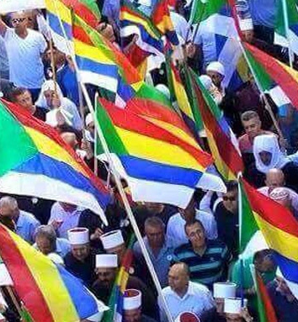
קבוצה אתנית
קבוצה שיש לה יסודות משותפים אתנים תרבותים- המבוססים על העבר כמו מוצא, שפה, תרבות, היסטוריה ולעיתים דת. ושאין לה בהכרח דרישות להגדרה עצמית או לריבונית.

Slide 5
לאומיות
לאומיות:
השקפת עולם הטוענת שלכל עם/לאום יש זהות משותפת ויש לו זכות למדינה משלו בה יקיים את אותה זהות
לאומיות אזרחית
לאומיות אתנית-תרבותית

Slide 6
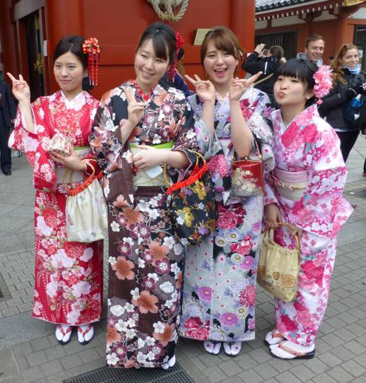
לאומיות אתנית תרבותית
שאיפה משותפת של בני הלאום לשלטון עצמי במסגרת מדינה ריבונית – המתבססת על מאפיינים משותפים מהעבר כגון מוצא, שפה,תרבות היסטוריה ולפעמים גם דת. (הלאומיות האתנית קדמה למדינה)

Slide 7
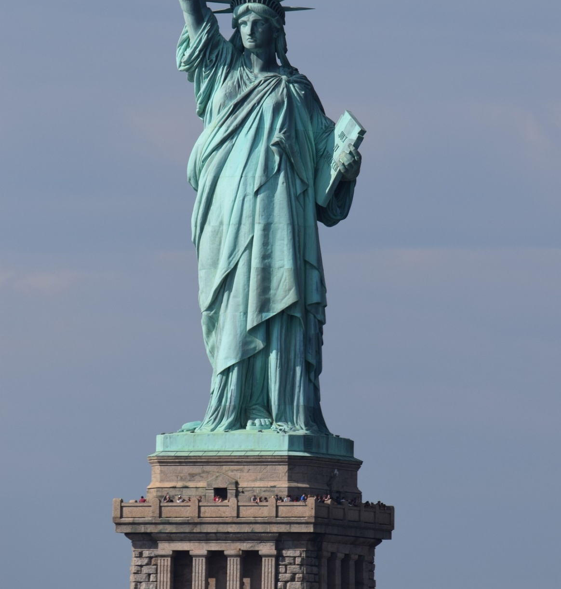
לאומיות אזרחית
שאיפה משותפת של בני הלאום לשלטון עצמי במסגרת מדינה ריבונית-מתבססת על אזרחות משותפת במדינה ומבוססת על יסודות פוליטיים:רצון משותף לחיות באותה מדינה ולקדם את אותם ערכים ונורמות משותפות.(המדינה קדמה ללאומיות)
https://www.youtube.com/watch?v=D2gLGW9w8Hk&feature=player_embedded

Slide 8
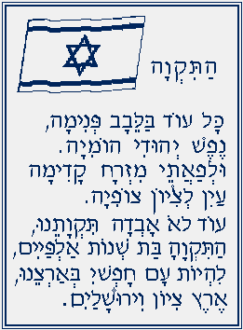
המנון מדינת ישראל

Slide 9
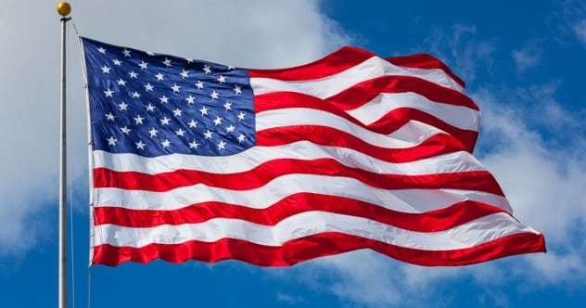
המנון ארצות הברית
הו! לו יהי כך לעד, אנשי החופש יתיצבו בין ביתם האהוב לבין חורבן המלחמה, ויבורכו בניצחון ושלום, תשכח והארץ, הנושעת משמיים, את הכוח שעשנו ושימרָ‏נו כאומה. אז לכבוש חייבים אנו, כשמטרתנו צודקת, וסיסמתנו תהא: "באל נשים מבטחנו." והנס זרוע הכוכבים יתנוסס בניצחון
אמור, התוכל לראות באור השחר, את שבירכנו בגאווה באור הדמדומים ? פסיו הרחבים וכוכביו זוהרים בסכנת הקרב, מעבר למתרסים צפינו בנפנופם המרשים. והבזקי ארגמן הפגזים, נפץ הפצצות, העידו לאורך הלילה שדגלנו עדיין שם. אמור, האם הנס זרוע הכוכבים עדיין מתנוסס, מעל ארצם של אנשי החופש וביתם של האמיצים.

Slide 10
דגמים שונים של מדינת לאום
מדינת לאום אתנית-תרבותית
מדינה דו לאומית
מדינה רב לאומית
מדינת לאום של כלל אזרחיה
לאומיות אתנית תרבותית ---------------------------------------------------לאומיות אזרחית
ההבדל בין הדגמים השונים הוא ביחס בין המדינה ללאום

Slide 11
מדינת לאום אתנית תרבותית
מי?
המדינה מזוהה ברמה הקולקטיבית עם לאום אתני תרבותי אחד ומבטאת את זכותו להגדרה עצמית לאומית
חלק מהסמלים, המועדים, החוקים ומוסדות המדינה נותנים ביטוי ליסודות האתנים תרבותיים של קבוצת הרוב הלאומי (בא לידי ביטוי בשפה, מוצא, תרבות היסטוריה ולפעמים דת)
קיימים גם יסודות פולייטים תרבותיים ערכיים משותפים לכל אזרחי המדינה ("טוב משותף")
מה?

Slide 12
מדינה דו לאומית
מי?
מדינה שמזוהה ברמה הקולקטיבית עם שני לאומים אתנים שונים ומבטאת את זכותם של שני הלאומים להגדרה עצמית לאומית.
חלק מהסמלים המועדים, החוקים ומוסדות המדינה מבטאים את היסודות האתניים תרבותיים של שני הלאומים הדומיננטים במדינה.
קיימים גם יסודות פוליטים תרבותים ערכיים משותפים לכל אזרחי המדינה שמגבשים את שני הלאומים
https://www.youtube.com/watch?time_continue=166&v=D5CQPlbgrtE
מה?

Slide 13
מדינה רב לאומית
מי?
מדינה שמזוהה ברמה הקולקטיבית עם מספר לאומים אתנים דומיננטים במדינה
הסמלים,המועדים, החוקים ומוסדות המדינה נותנים ביטוי ליסודות האתנים והתרבותיים של כל הלאומים הדומיננטים מדינה
קיימים גם יסודות פוליטים-תרבותים-ערכיים משותפים לכל אזרחי המדינה (טוב משותף) שמגבשים את כלל הלאומים.
מה?

Slide 14
מדינת לאום של כלל אזרחיה
מי?
מדינה שמגדירה את השייכות הלאומית על בסיס האזרחות בלבד-והיא נייטרלית מבחינה אתנית
הסמלים, המועדים, החוקים ומוסדות המדינה מבטאים יסודות המשותפים לכל האזרחים במדינה
היסודות הפוליטים משקפים ערכים משותפים לכלל אזרחי המדינה
מה?

Slide 15
השוואה בין הדגמים השונים
 | מדינת לאום אתנית תרבותית | מדינה דו לאומית | מדינה רב לאומית | מדינת לאום של כלל אזרחיה
כיצד נקבע אופייה הקולקטיבי של המדינה ? | על פי תרבותה של הקבוצה הלאומית הדומיננטית
מהו הרכב האוכלוסיה? |  | רוב של 2 קבוצות לאומיות דומיננטיות קבועות +מיעוטים
מה משותף לכלל אזרחי המדינה? |  |  | היותם אזרחים של אותה מדינה וכפופים למערכת שלטון משותף
קיומם של יסודות אזרחים ואתנים? |  |  |  | יש יסודות אזרחיים בלבד

Slide 16
השוואה בין הדגמים השונים
 | מדינת לאום אתנית תרבותית | מדינה דו לאומית | מדינה רב לאומית | מדינת לאום של כלל אזרחיה
כיצד נקבע אופייה הקולקטיבי של המדינה ? | על פי תרבותה של הקבוצה הלאומית הדומיננטית | על פי תרבותן של 2 קבוצות לאומיות דומיננטיות | על פי תרבותן של מספר קבוצות לאומיות דומיננטיות | על ידי כלל אזרחי המדינה ללא קשר למוצא האתני תרבותי שלהם
מהו הרכב האוכלוסיה? | רוב לאומי דומיננטי ומיעוטים | רוב של 2 קבוצות לאומיות דומיננטיות קבועות +מיעוטים | רוב של מספר קבוצות לאומיות דומיננטיות +מיעוטים. | המדינה אדישה להשתייכות האתנית ורואה בהם כיחידים
מה משותף לכלל אזרחי המדינה? | היותם אזרחים של אותה מדינה וכפופים למערכת שלטון משותף | היותם אזרחים של אותה מדינה וכפופים למערכת שלטון משותף | היותם אזרחים של אותה מדינה וכפופים למערכת שלטון משותף | היותם אזרחים של אותה מדינה וכפופים למערכת שלטון משותף
קיומם של יסודות אזרחים ואתנים? | יש יסודות אתנים ואזרחים וכל מדינה קובעת את השילוב הרצוי לה | יש יסודות אתנים ואזרחים וכל מדינה קובעת את השילוב הרצוי לה | יש יסודות אתנים ואזרחים וכל מדינה קובעת את השילוב הרצוי לה | יש יסודות אזרחיים בלבד

Slide 17
תרגול
בעשור האחרון התנהל מאבק בסרביה בין הרוב הסרבי ששולט במדינה, שהוא נוצרי ודובר סרבית, לבין תושבי חבל קוסובו, שמרביתם מוסלמים דוברי השפה האלבנית. תושבי קוסובו הכריזו על הקמת מדינה עצמאית כדי לממש את הלאומיות שלהם. שלטונות סרביה הודיעו שהם מתנגדים להקמת המדינה בקוסובו בטענה שמעשה זה יערער את היציבות באיזור.
ציין והצג את סוג הלאומיות (אתנית-תרבותית או אזרחית) שבא לידי ביטוי בהקמת המדינה בחבל קוסובו. הסבר את תשובתך על פי הקטע.

